Slide 1

SDG 3
SDG 4
SmarthGrowth
Monitoring & Edukasi Perkembangan Anak Usia 0-8 Tahun
Solusi digital bagi orang tua dalam memantau
tumbuh kembang anak usia 0 hingga 8 tahun secara terstruktur
Berbasis KPSP · Buku KIA · Standar WHO

Slide 2
Kelompok 2
Bernita Agustien P Habeahan
241712016
Jelita Crisna Zalukhu
241712022
Adeptri Sagala
241712024
Khalif Al Malik Yales
241712026
Kezia Arneta Patricia Manurung
241712035
Syaikhah Azzahra Nasir
241712037

Slide 3

Mengapa Ini Masalah Serius?
19,8 %
< 30%
10–15%
Jumlah kasus stunting nasional (SSGI Kemenkes). Masih mendekati batas kritis WHO (20%).
Orang tua memantau tumbuh kembang anak secara rutin & terstruktur
Anak mengalami gangguan atau keterlambatan perkembangan (termasuk speech delay) bersumber dari IDAI.
Pencatatan di Buku Kesehatan Ibu dan Anak (KIA) masih manual, rawan hilang, dan tidak bisa dianalisis otomatis — orang tua tidak tahu kapan harus khawatir.

Slide 4
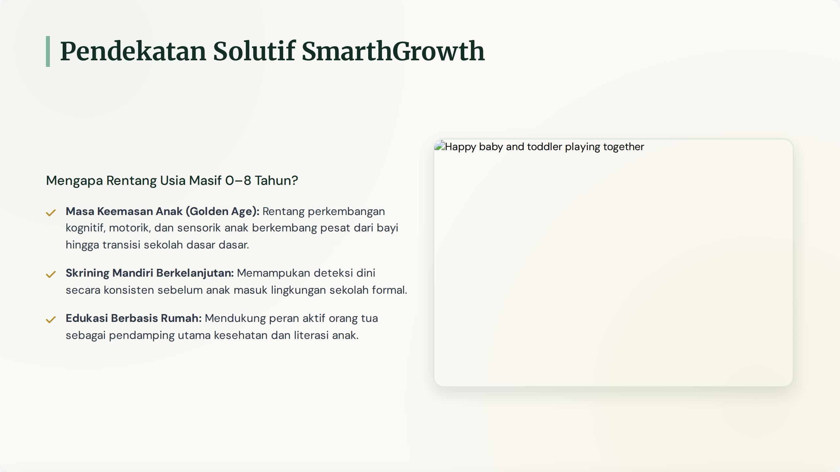

Kelompok 2
Bernita Agustien P Habeahan
241712016
Jelita Crisna Zalukhu
241712022
Adeptri Sagala
241712024
Khalif Al Malik Yales
241712026
Kezia Arneta Patricia Manurung
241712035
Syaikhah Azzahra Nasir
241712037

Slide 5



SDG 3 — Good Health & Well-Being
3
Memastikan kehidupan yang sehat dan mendorong kesejahteraan bagi semua orang di segala usia — termasuk menurunkan angka kematian bayi, balita, dan mencegah penyakit yang bisa dicegah seperti stunting dan gizi buruk.
Target SDG 3 yang Relevan dengan SmarthGrowth:
3.1
Cegah Kematian Bayi & Balita
3.2
Kurangi Penyakit Tidak Menular
3.3
Cakupan Kesehatan Universal
Mengakhiri kematian bayi dan balita yang dapat dicegah. Semua negara harus menurunkan angka kematian neonatal dan balita — termasuk melalui pemantauan tumbuh kembang aktif anak usia dini.
Mengurangi sepertiganya angka kematian dini akibat penyakit tidak menular, termasuk gangguan gizi kronis seperti stunting yang berdampak pada perkembangan kognitif anak seumur hidup.
Mencapai cakupan kesehatan universal — termasuk akses ke layanan kesehatan dasar yang terjangkau. SmarthGrowth menjadi jembatan digital ke sistem kesehatan untuk orang tua di daerah.

Slide 6



SDG 4 — Quality Education
4
Memastikan pendidikan yang inklusif dan berkualitas serta mendorong kesempatan belajar seumur hidup bagi semua orang — termasuk pendidikan dan pengasuhan anak usia dini (PAUD) yang berkualitas.
Target SDG 4 yang Relevan dengan SmarthGrowth:
4.2
Pendidikan Anak Usia Dini
4.5
Kesetaraan Akses Edukasi
4.7
Edukasi untuk Pembangunan
Memastikan semua anak memiliki akses ke pengembangan, perawatan, dan pendidikan anak usia dini yang berkualitas. SmartGrowth hadir memberikan stimulasi dini terstruktur untuk usia 0-8 tahun sebagai fondasi perkembangan otak anak.
Menghapus ketimpangan akses pendidikan. Di Tengah keterbatasan akses orang tua terhadap konsultan tumbuh kembang, SmartGrowth hadir menyediakan edukasi berkualitas secara gratis langsung di genggaman.
Memastikan semua orang mendapatkan pengetahuan dan keterampilan untuk mendukung Pembangunan berkelanjutan, termasuk melalui peningkatan literasi Kesehatan serta pengasuhan (parenting) yang tepat bagi orang tua.

Slide 7
Bagaimana SmarthGrowth Mewujudkan SDGs?
Smarh
Growth
SDG
3
SDG
4
Kontribusi ke SDG 3
Kontribusi ke SDG 4
Satu aplikasi, dua tujuan
pembangunan global
✔ Deteksi risiko stunting dini
✔ Pantau BB & TB standar WHO
✔ Rekomendasi aktivitas otomatis
✔ Saran gizi berbasis bukti

Slide 8



Hubungan SmarthGrowth dengan SDG 3
3
Peran SmarthGrowth
Deteksi Dini
→
Checklist milestone KPSP otomatis yang membantu orang tua mendeteksi potensi Risiko keterlambatan perkembangan anak secara mandiri secara teratur.
Pantau Gizi
Good Health
& Well-Being
Grafik pemantauan berat dan tinggi badan real-time yang membandingkan langsung kondisi fisik anak berdasarkan standar baku organisasi Kesehatan dunia (WHO).
Edukasi Preventif
Target 3.2: Mengakhiri kematian bayi dan balita yang dapat dicegah — termasuk pencegahan stunting dan gizi buruk.
Penyediaan modul edukasi komprehensi untuk mendukung Tindakan preventif kesehatan mandiri serta panduan imunisasi anak dari rumah.

Slide 9




SDG 4
Edukasi Orang Tua = Investasi Terbaik
SmarthGrowth menyediakan konten edukatif berbasis bukti (evidence-based)
agar orang tua bisa menstimulasi anak dengan cara yang tepat.
Artikel per Usia
Rekomendasi Otomatis
Panduan stimulasi motorik, kognitif, dan sosial yang disesuaikan secara spesifik berdasarkan kelompok usia anak dari 0 hingga 8 tahun.
Saran kegiatan bermain & nutrisi berdasarkan hasil checklist anak.
Edukasi Preventif
Edukasi Hubungan Interpersonal
Penyediaan modul edukasi mengenai pembiasaan pola edukasi mengenai pembiasaan pola hidup bersih dan sehat (PHBS) serta Tindakan preventif untuk menjaga Kesehatan anak di lingkungan rumah.
Modul panduan praktis bagi orang tua untuk membangun komunikasi aktif dengan anak, seperti metode mengajak anak ngobrol dan merespons ekspresi anak.

Slide 10






Fitur Lengkap Aplikasi
Profil Anak
Checklist Pintar
Grafik Pertumbuhan
Input data dasar anak (nama, tgl lahir, BB, TB). Sistem hitung usia otomatis dalam bulan.
Milestone per usia (6, 9, 12, 18, 24 bln): motorik, bahasa, sosial, kognitif.
Visualisasi kurva BB & TB dibanding standar WHO, dengan warna hijau/kuning/merah.
Rekomendasi
Reminder
Artikel Edukasi
Saran stimulasi & nutrisi otomatis berdasarkan hasil analisis checklist anak.
Notifikasi jadwal imunisasi, posyandu, & pemeriksaan rutin agar tak terlewat.
Konten berbahasa Indonesia, sederhana, bisa diakses tanpa internet (offline).

Slide 11



Komponen HCI yang Diunggulkan
1. Desain Sistem Responsif
2. Visualisasi Data Interaktif
Material Design 3 (Flutter) — adaptif semua ukuran layar Android
Navigasi bottom-bar sesuai thumb zone pengguna mobile
Google Fonts + warna kontras untuk keterbacaan optimal
Grafik fl_chart dengan animasi smooth & kurva WHO
Kode warna otomatis: 🟢 Normal · 🟡 Perlu stimulasi · 🔴 Konsultasi
Filter per rentang waktu & perbandingan antar kunjungan
3. Personalisasi Berbasis Konteks
4. Aksesibilitas & Kepercayaan
Konten & rekomendasi disesuaikan usia anak secara otomatis
Data tersimpan lokal (sqflite) — tidak perlu internet untuk akses riwayat
Provider state management untuk UX tanpa lag
Bahasa Indonesia sederhana, ramah untuk orang tua non-teknis
Sumber data valid: KPSP Kemenkes, Buku KIA, WHO milestones
Onboarding cepat: data anak lengkap dalam < 2 menit

Slide 12

Ada Pertanyaan ?
“SmarthGrowth, Tumbuh Bersama, Pintar Bersama"

Slide 13
Terima kasih
“SmartGrowth, Tumbuh Bersama, Pintar Bersama"

